Slide 1
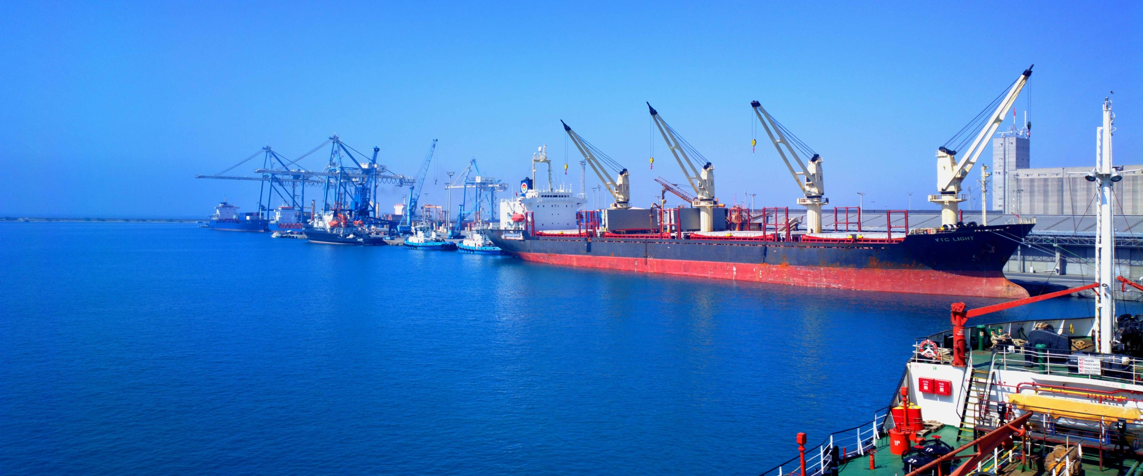

Об участии ОАО «РЖД» в АО «Балтийская паромная компания» с долевым участием 25%+1 акция для реализации проекта строительства и эксплуатации 3 паромов для железнодорожной паромной переправы Усть-Луга – Балтийск
Презентация к докладу
Август 2017 г.
Департамент управления бизнес-проектами |

Slide 2
Предпосылки для строительства нового паромного флота
Необходимость надёжного альтернативного маршрута доставки грузов в/из Калининградской области в целях обеспечения транспортной доступности, экономической и гуманитарной безопасности региона
Недостаточная провозная способность действующих на линии паромов
Высокий износ действующих паромов на линии: дорогая эксплуатация ведет к увеличенным транспортным издержкам грузоотправителей

Slide 3
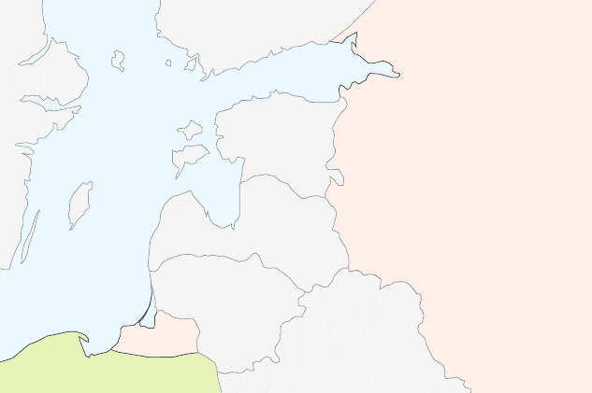
Текущее состояние и потенциал линии
ПАРОМНОЕ СООБЩЕНИЕ УСТЬ-ЛУГА – БАЛТИЙСК
Варианты увеличения паромного тоннажа на линии Усть-Луга – Балтийск**
УСТЬ-ЛУГА
Строительство 3 паромов
Подрядчик – верфи РФ
Срок строительства – 2-2,2 года
Стоимость – 14,1 млрд. руб.
Мощности 3 паромов – 49,5 тыс.вагонов в год
ПЕРСПЕКТИВНАЯ ГРУЗОВАЯ БАЗА
Объем грузов в/из Калининградской области для переключения на 3 новых парома – 5,9 млн.т. или 80 тыс. вагонов,
из которых мощностями 3 новых паромов может быть перевезено 3 млн.т. или 49,5 тыс. вагонов
БАЛТИЙСК
Количество паромов – 3 («Балтийск»,«Амбал», «Петербург»*)
Расстояние (миль) – 521
Время в пути (кругорейс) – 96 час.
Средний возраст судов – 30 лет (риски аварийности судов)
**емкость путей в порту Балтийск позволяет разместить одновременно более 700 вагонов (с учетом законсервированной станции Приморск), что достаточно для обработки 3-х дополнительных паромов.
*выведен на линию после ремонта в июле 2017

Slide 4
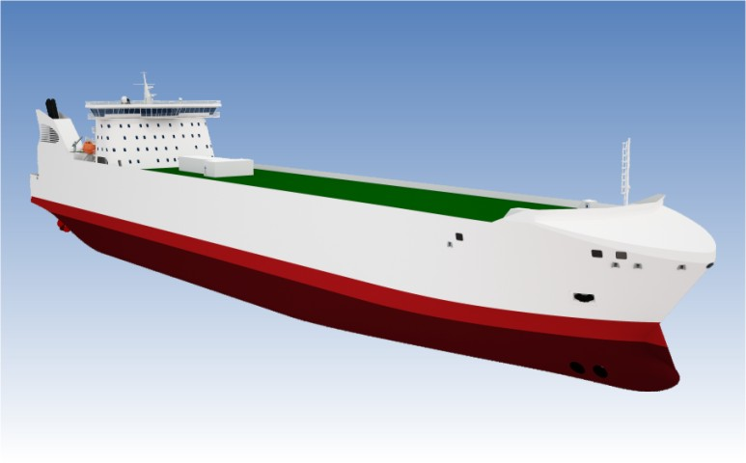
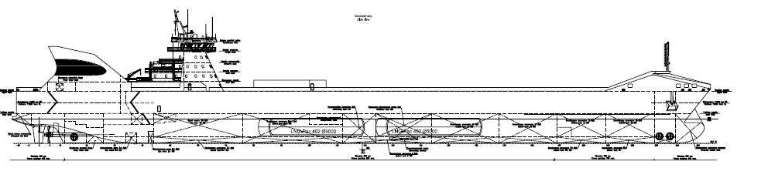
Характеристики новых паромов
ХАРАКТЕРИСТИКИ ПРЕДЛАГАЕМЫХ ПАРОМОВ
Вместимость – 66 условных вагонов
Одна палуба закрытого типа
Скорость – 18-20 узлов
Топливо – сжиженный газ (LNG)
Колея – 1520 мм
Ледовый класс
ПРЕИМУЩЕСТВА НОВЫХ ПАРОМОВ
Сокращение времени кругорейса
Сокращение времени простоев
Сокращение эксплуатационных затрат

Slide 5
Параметры финансирования проекта
(НА 1 ПАРОМ)
ПАРАМЕТР | ЗНАЧЕНИЕ
СТОИМОСТЬ СТРОИТЕЛЬСТВА | 4 700 МЛН РУБЛЕЙ
БЮДЖЕТНЫЕ ИНВЕСТИЦИИ | 1 700 МЛН РУБЛЕЙ
(соотношение государственного/частного финансирования) | (36/64)
СРЕДСТВА УЧРЕДИТЕЛЕЙ СПК | 33 МЛН РУБЛЕЙ
ЗАЕМНЫЕ СРЕДСТВА | 2 967 МЛН РУБЛЕЙ
СРОК КРЕДИТА | 17 лет
ПРОЦЕНТНАЯ СТАВКА ПО КРЕДИТУ | 10%
ЕЖЕГОДНЫЙ АННУИТЕТНЫЙ ПЛАТЕЖ ПО КРЕДИТУ | 420 МЛН РУБЛЕЙ
(с учетом капитализации процентов за время строительства)
ОПЕРАЦИОННЫЙ ДЕНЕЖНЫЙ ПОТОК ДО НАЛОГОВ ОТ 1 ПАРОМА (цены 2017 г.) | 460 МЛН РУБЛЕЙ
РЕЗУЛЬТАТ | Возможность обслуживать обязательства с первого года эксплуатации

Slide 6
Организационная схема проекта
ГАЗПРОМБАНК
ФЕД.БЮДЖЕТ
Кредит 8,9 млрд.руб. (по 2,97 млрд.руб. на 1 паром)
Ставка 10% годовых
Срок 17 лет
Субсидия/кап.грант 5,1 млрд.руб. (по 1,7 млрд.руб. на 1 паром)
Балтийская паромная компания (БПК)*
Взнос в УК
≈ 25 млн.руб.
Доля в УК 25%+1
Взнос в УК
≈ 50 - 75 млн.руб.
Доля в УК от 50% до 75%-1
ОАО «РЖД»
Пола Менеджмент
Механизм реализации – концессия
Концедент – Минтранс России
Концессионер – БПК (назначается гос-вом)
Финансирующая организация – Газпромбанк
*зарегистрирована 03.08.2017

Slide 7
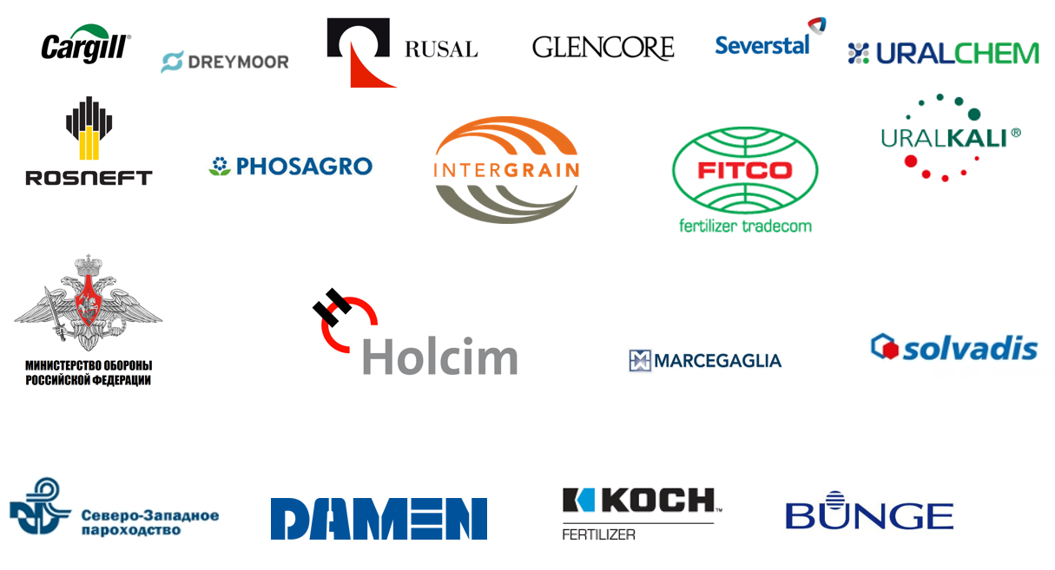
ООО «Пола Менеджмент»
ООО «Пола Менеджмент» - Российская компания, выполняющая функции стратегического (проектного) управления проектами группы Pola. Компания обладает квалифицированным управленческим персоналом с опытом работы в стивидорном, судоходном и судостроительном бизнесе.
Активы группы Pola
В управлении группы на конец 2016 года находятся 79 единиц флота, в том числе:
•19 сухогрузов судов морского класса
•26 четырёхпалубных круизных теплоходов
•18 пассажирских теплоходов малого флота
•6 буксиров и 10 барж
• Невский судостроительный и судоремонтный завод
Проекты на сопровождении у
ООО «Пола Менеджмент
Клиенты группы Pola
•Проект «RSD-59» – проект по строительству 10-ти сухогрузов класса “река-море”
•Проект «Белмакс» – проект по строительству мелкосидящих наливных барж для перевозки нефтепродуктов группы Уфимских НПЗ
•Проект «Гвинея» - проект по перевозке и перевалке 52,2 млн. тонн бокситов в Республике Гвинея (Западная Африка)

Slide 8
Ожидаемый эффект от проекта
Общий эффект для холдинга «РЖД»
Участие в операторе флота с выручкой порядка 2,5 млрд. руб. в год
Увеличение тарифного расстояния по сети ОАО «РЖД» за счет переориентации грузовой базы на порт Усть-Луга
Потенциально высокая доходность на вложенный капитал (инвестиции холдинга в уставный капитал СПК минимальны при стоимости создаваемых активов СПК 14,1 млрд. руб.)
После погашения задолженности перед финансирующим банком (через 17 лет) дивидендный доход возрастет
Реализация проекта соответствует долгосрочным интересам РЖД и РФ
Выгоды для Российской Федерации
Снижение влияния геополитических рисков на транспортное сообщение с Калининградской обл. за счет переориентации на паромную линию Усть-Луга - Балтийск большей части грузопотока в/из Калининградской обл.
Обеспечение перевозки линией Усть-Луга - Балтийск основного объема грузов для внутреннего потребления Калининградской области
Обеспечение дополнительной загрузки отечественных судостроительных и смежных предприятий, что будет способствовать наращиванию компетенций в отрасли гражданского судостроения
Переключение денежных потоков, получаемых транспортной отраслью Литвы и Беларуси за внутренние российские грузоперевозки, на компанию-резидента России

Slide 9
Показатели эффективности проекта
Наименование показателей | Значение
Инвестиции в проектирование и строительство паромов всего , млрд. руб., в том числе: | 14,1
средства учредителей СПК | 0,1
заемные средства | 8,9
средства федерального бюджета* | 5,1
Чистая приведенная стоимость Проекта (NPV), млрд. руб. | 1,6
Простой срок окупаемости инвестиций, лет | 9,1
Дисконтированный срок окупаемости инвестиций, лет | 13
Внутренняя норма доходности Проекта (IRR), % | 17,7
* при расчете интегральных показателей эффективности не учитываются

Slide 10
Риски проекта
Риск | Держатель риска | Меры снижения риска
Риски этапа строительства и проектирования | БПК | Гарантия судостроителя
Риски эксплуатации паромов | БПК | - Гарантии производителей - Вовлечение в проект ООО «Пола Менеджмент» - компании, с морскими компетенциями
Рост тарифов | БПК, ОАО "РЖД" | - Заключение БПК договоров «take-or-pay» с якорными грузоотправителями на паромную часть перевозки Фиксация предельного размера индексации железнодорожной части сквозного тарифа на уровне инфляции Долгосрочные контракты на поставку топлива
Несвоевременная доставка грузов до порта | ОАО "РЖД" | Коммерческое участие ОАО «РЖД» в проекте
Риски финансирования, дефолт БПК | Государство, Газпромбанк | Покрытие государством риска банкротства БПК в рамках концессии
Недостаточная загрузка паромов | БПК | - Заключение БПК договоров «take-or-pay» с якорными грузоотправителями на паромную часть перевозки - Отмена постановления пр-ва №423 о субсидировании грузоотправителей в ж/д сообщении с Калининградской обл.
ВЫВОД: Риски ОАО «РЖД» ограничены за счет миноритарного участия (предполагаемая доля в УК БПК 25%+1 акция)

Slide 11
Этапность проекта
Заключение концессионного соглашения на строительство и эксплуатацию паромов
Заключение контракта на выполнение работ по проектированию и строительству паромов
Проведение технологического и ценового аудита проектной документации на строительство паромов
Строительство второго парома
Начало эксплуатации паромов
Ноябрь 2017 г. – июнь 2018 г.
2018–2020 годы
2019–2020 годы
Ноябрь 2017 г.
Ноябрь 2017 г.
Ноябрь 2017 г.
Июль 2018 г.
2018–2020 годы
2020 год
Заключение соглашения о финансировании строительства паромов
Проектирование паромов
Строительство первого парома
Строительство третьего парома

Slide 12
Предложения
1. На основании подпункта 13 пункта 71 устава ОАО «РЖД» принять решение об участии ОАО «РЖД» в акционерном обществе «Балтийская паромная компания», созданным во исполнение распоряжения Правительства Российской Федерации от 13 июня 2017 г. № 1227-р, путем заключения с обществом с ограниченной ответственностью «Пола Менеджмент» (ОГРН 1127746516710) договора купли-продажи 25%+1 акций акционерного общества «Балтийская паромная компания».
2. Определить, что:
количество приобретаемых обыкновенных акций – 25001 штука;
цена 1 акции – 1000 рублей;
стоимость приобретаемого пакета акций – 25001000 рублей.

Slide 13
Приложения

Slide 14
Финансовые показатели проекта
(НА 1 ПАРОМ, цены 2017 г.)
Показатели | ед. измерения | 1 кругорейс | 1 год
Кругорейсов в период | количество | 1 | 125
Дней | количество | 2,7 | 338
Условных вагонов | шт. | 132* | 16 500
Груза | тонн | 7 920 | 990 000
Доходы | ед. измерения | 1 кругорейс | 1 год
Итого доходы (тарифы 2017 года) | млн. руб. | 6,689 | 836,144
Расходы | ед. измерения | 1 кругорейс | 1 год
Операционные расходы всего | млн. руб. | 3,183 | 397,876
Финансовый результат | ед. измерения | 1 кругорейс | 1 год
Выручка | млн. руб. | 6,689 | 836,144
Переменные расходы (портовые сборы + бункер) | млн. руб. | 2,253 | 281,626
Технико-эксплуатационные расходы | млн. руб. | 0,730 | 91,250
Операционная прибыль проекта | млн. руб. | 3,706 | 463,269
Административные расходы | млн. руб. | 0,267 | 25
Финансовый результат (операционный поток до налогов) | млн. руб. | 3,506 | 438,269
* 66x2=132

